Slide 1
Kebijakan Pengelolaan Magang dan Pelatihan Luar Negeri
Topik Bahasan
Peraturan Gubernur Nomor 165 Tahun 2017 tentang Pedoman Pelatihan Luar Negeri dan Pemagangan Bagi Pegawai Aparatur Sipil Negara
Sub Kelompok Tugas Belajar , 13 November 2023

Slide 2
Dasar Pelaksanaan dan Aturan Pendukung
Peraturan Lembaga Administrasi Negara RI Nomor 10 Tahun 2018 tentang Pengembangan Kompetensi Pegawai Negeri Sipil
Peraturan Gubernur Nomor 165 Tahun 2017 tentang Pedoman Pelatihan Luar Negeri dan Pemagangan Bagi Pegawai Aparatur Sipil Negara
Keputusan Gubernur 136 Nomor 2023 tentang Satuan Biaya Pelatihan Luar Negeri dan Pemagangan Bagi Pegawai Aparatur Sipil Negara
Instruksi Sekretaris Daerah Provinsi DKI Jakarta Nomor 29 Tahun 2023 tentang Pelaksanaan Pengembangan Kompetensi Pegawai Minimal sebanyak 40 (empat Puluh) Jam Pelajaran Per Tahun
SK Kepala BSDM Provinsi DKI Jakarta Nomor e-0061 Tahun 2023 tentang Penetapan Konversi Jam Pelajaran Pengembangan Kompetensi Untuk Magang, Workshop, Seminar/Webinar, Microlearning dan Podcast Rabu Belajar

Slide 3
Pemagangan dan Pelatihan Luar Negeri
Pemagangan adalah bagian dari sistem pelatihan kerja yang diselenggarakan secara terpadu antara pelatihan di lembaga dengan bekerja secara langsung di bawah bimbingan dan pengawasan instruktur atau pekerja yang lebih berpengalaman dalam proses produksi barang/jasa di Perusahaan dalam rangka menguasai keterampilan atau keahlian tertentu
Pelatihan Luar Negeri adalah setiap usaha untuk memperbaiki performansi pegawai ASN pada suatu pekerjaan tertentu yang sedang menjadi tanggung jawabnya atau satu pekerjaan yang ada kaitannya dengan pekerjaannya yang dilaksanakan di luar negeri

Slide 4
ALUR PROSES KEGIATAN MAGANG DAN PELATIHAN LUAR NEGERI
PERENCANAAN
PERENCANAAN KEBUTUHAN SKPD DAN BPSDM
PELAKSANAAN
HAK, KEWAJIBAN, LARANGAN DAN PEMBIAYAAN .
MONITORING, EVALUASI DAN PELAPORAN
LAPORAN TERTULIS DAN PRESENTASI .

Slide 5
PERENCANAAN KEBUTUHAN
(Ps. 4, Pergub 165 Tahun 2017 )
Perencanaan di dalam SKPD berdasarkan masing-masing kebutuhan PNS .
Melalui proses pengajuan pada Musren Bangkom

Slide 6
Jenis Pemagangan dan Pelatihan
Program Pemagangan ke kementerian/ Lembaga Non Kementerian/Daerah/ Perangkat Daerah Lain baik dalam maupun luar negeri
Program Pemagangan ke Perguruan Tinggi Negeri dan Swasta baik dalam maupun luar negeri
Program Pemagangan ke BUMN dan BUMD serta Perusahaan baik dalam maupun luar negeri.

Slide 7
JANGKA WAKTU (PASAL 8 & 9)
Jangka Waktu Pelaksanaan Pelatihan Luar Negeri Dilaksanakan Paling Lama 3 Bulan
Jangka waktu pelaksanaan program pemagangan Pemprov DKI Jakarta ke Intansi lain atau instansi lain ke Pemprov DKI Jakarta paling lama 1 (Satu) tahun

Slide 8
PERSYARATAN PESERTA (PASAL 14 & 15)
Persyaratan Umum (ps.14) nanti akan di tampilkan lebih lanjut
Persyaratan Khusus yaitu :
1. untuk pemagangan keluar negeri minimal S1 dengan usia maksimal 55 tahun
2. TOEFL minimal 500 (IPT atau IELTS setara)

Slide 9
Pergub 165 tahun 2017, ps. 14
Berstatus ASN
Bagi PNS telah memiliki masa kerja paling kurang 2 tahun Terhitung Mulai Tanggal (TMT) yang bersangkutan diangkat PNS
Sehat jasmani dan Rohani dibuktikan demgan surat keterangan dokter rumah sakit pemerintah
Minimal pendidikan D3
PNS dengan pangkat/gol minimal pengatur (ll/c)
Usia maksimal 55 tahun pada saat pendaftaran
Mempunyai penilaian kinerja baik dengan penilaian prestasi kerja PNS dalam 1 (satu) tahun terakhir
Diusulkan Kepala Perangkat Daerah
Melaksanakan tugas di perankat daerah yang memiliki kesesuaian dengan program magang
Membuat proposal rencana pelaksanaan magang yang disetujui kepala perangkat daerah
Tidak sedang menjalaini hukdis
Tidak sedang menjalankan tugas belajar atau pengembangan kompetensi lainnya.
Persyaratan Umum Pemagangan

Slide 10
HAK DAN KEWAJIBAN (Ps. 24 dan 25)
Secara garis besar hak, antara lain :
Hak kepegawaiannya selama menjadi peserta
Dibebaskan dari pelaksanaan tugas
Mendapatkan gaji dan tunjangan kinerja
Memperoleh sertifikat
Secara garis besar kewajiban, antara lain :
Menaati peraturan perundang-undangan dan menjaga nama baik Pemprov DKI Jakarta
Bekerja kembali ke unit asal
Untuk pelatihan luar negeri dan pemagangan luar negeri harus menaati perjanjian teknis kegiatan

Slide 11
Larangan, ps. 26
Berhenti atas permintaan sendiri sebagai peserta selama masih menjalani kewajiban peserta
Cuti di luar tanggungan negara
Mengikuti pengembangan kompetensi lainnya yang dibiayai APBN /APBD/ Intansi lainnya selama menjadi peserta
Mempergunakan data yang diperoleh tidak sesuai peruntukkannya
Melakukan kegiatan paruh waktu atau kontrak kerja di lingkungan pemerintah/swasta selama menjadi peserta.

Slide 12
Pergub 165 tahun 2017, ps. 23
Dalam pelaksanaan magang peserta membuat rencana aksi yang berkaitan dengan topik.
Selama magang akan ada pembimbing
Struktur laporan rencana aksi yaitu : Latar belakang, tujuan sasaran, output yang telah dicapai, isi/uraian kegiatan selama magang, ringkasan rencana aksi, kesan, saran masukan.
Struktur Laporan Magang

Slide 13
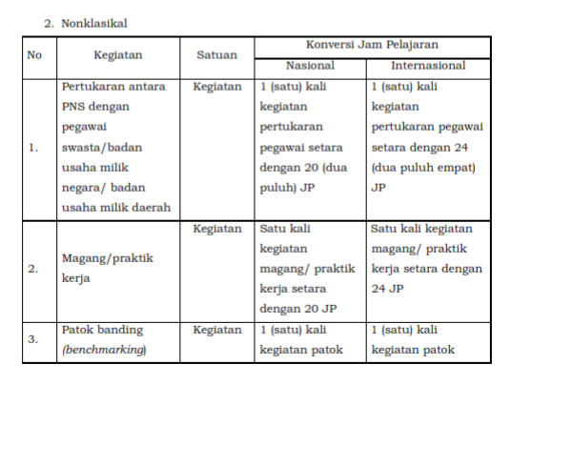
Penetapan Konversi Jam Pelajaran Pengembangan Kompetensi Untuk Magang, atas Perlan RI Nomor 10 Tahun 2018

